Slide 1
ΠΥΡΗΝΙΚΟΣ ΣΤΑΘΜΟΣ Άκκουγιου
Στρατηγικά ζητήματα ασφάλειας
Χρήση της πυρηνικής ενέργειας για ειρηνικούς σκοπούς π.χ. για παραγωγή ηλεκτρικής ενέργειας.
Η Ρωσία για πρώτη φορά μέσω της κρατικής εταιρείας Rosatom κατασκευάζει τη μονάδα στο Άκκουγιου με το μοντέλο BOO (Build-Own-Operate).
Ισχυροποιεί την παρουσία της:
1. Έχοντας τον έλεγχο για τον επόμενο αιώνα,
2. Δημιουργώντας στρατηγικά ζητήματα ασφάλειας για το ΝΑΤΟ,
3. Δίνοντάς της τη δυνατότητα να χρησιμοποιήσει την πυρηνική ενέργεια ως γεωπολιτικό εργαλείο.
Είναι η Ρωσία, ένα πυρηνικό εργοστάσιο για μια άλλη χώρα σε αυτή την κλίμακα, με συνολική δυναμικότητα περίπου 4.800 ΜWh.

Slide 2
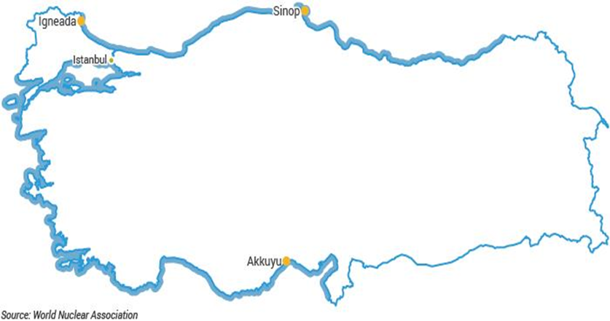
ΠΥΡΗΝΙΚΟΣ ΣΤΑΘΜΟΣ Άκκουγιου
Τον Μάιο 2010 υπογράφθηκε συμφωνία για τέσσερεις αντιδραστήρες VVER-1200 (Generation III+).
Μετά από πολλές καθυστερήσεις, η κατασκευή
στο Akkuyu-1 ξεκίνησε τον Απρίλιο 2018,
στο Akkuyu-2 τον Απρίλιο 2020,
στο Akkuyu-3 τον Μάρτιο 2021,
και στο Akkuyu-4 τον Ιούλιο 2022.
Η μονάδα 1 είχε προγραμματιστεί να λειτουργήσει το 2023, για την 100ή επέτειο της Δημοκρατίας της Τουρκίας,
στη συνέχεια το 2024 «εν καιρώ για την 101η επέτειο της χώρας».
Μέχρι το 2050, η Τουρκία σχεδιάζει να έχει πυρηνική δυναμικότητα άνω των 20 GW, που ισοδυναμεί με τέσσερα έργα μεγέθους Άκκουγιου. Αυτή η επέκταση περιλαμβάνει αντιδραστήρες μεγάλης ΙΣΧΥΟΣ, αλλά και αναδυόμενες τεχνολογίες μικρών αρθρωτών αντιδραστήρων (SMR), συμβάλλοντας στον μακροπρόθεσμο στόχο της Τουρκίας για ουδετερότητα άνθρακα έως το 2053.

Slide 3
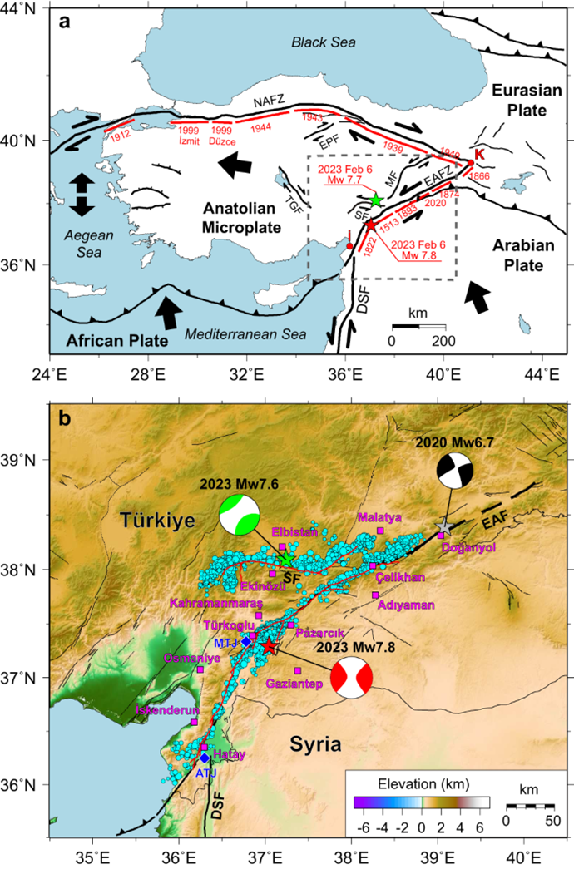
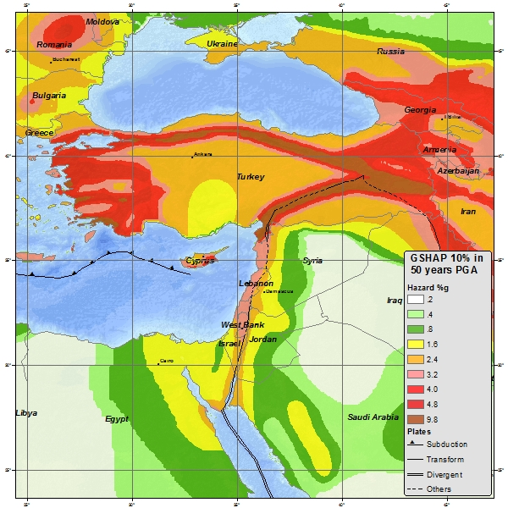
Φόβοι γύρω από τον Πυρηνικό Σταθμό Άκκουγιου
Το πυρηνικό εργοστάσιο στο Άκκουγιου έχει σχεδιαστεί για να αντέχει σε σεισμό με ένταση 9 βαθμών στην κλίμακα MSK-64 (μέχρι 12).
Στις 6 Φεβρουαρίου 2023, έπληξαν δύο σεισμοί (ένας 7,7 και ο δεύτερος 7,6 Ρίχτερ), την πόλη Kahramanmaras της Τουρκίας, η οποία βρίσκεται σε απόσταση περίπου 270 km από την περιοχή Άκκουγιου.

Slide 4
Μέτρηση Ραδιενέργειας στην ατμόσφαιρα
Ευρωπαϊκή Πλατφόρμα Ανταλλαγής Ραδιολογικών Δεδομένων (EURDEP)
1. Μηχανισμός ανταλλαγής και παρουσίασης δεδομένων ραδιολογικής παρακολούθησης.
2. Συλλέγονται και μοιράζονται 39 συμμετέχουσες χώρες σε σχεδόν ΠΡΑΓΜΑΤΙΚΟ ΧΡΟΝΟ.
3. Επίσημο εργαλείο της ΕΕ για ανταλλαγή Ραδιολογικών Δεδομένων κατά τη διάρκεια έκτακτης ανάγκης.
4. Τα δεδομένα ανταλλάσσονται συνεχώς, αυτόματα, και είναι διαθέσιμα ανά πάσα στιγμή.
5. Αντικατοπτρίζουν το τρέχον φυσικό υπόβαθρο ακτινοβολίας.
6. Το EURDEP δεν είναι ένα σύστημα ταχείας ειδοποίησης.
European Community Urgent Radiological Information Exchange (ECURIE)
Σύστημα ανταλλαγής πληροφοριών επείγουσας ακτινολογικής βοήθειας της Ε.Ε.
Γνωστοποίηση ενός ραδιολογικού ατυχήματος ή έκτακτης ανάγκης.
Η συμμετοχή χωρών εκτός ΕΕ είναι εθελοντική, όμως
οι συμμετέχουσες χώρες υπογράφουν Διοικητικό Διακανονισμό με την Ευρωπαϊκή Επιτροπή,
για να διασφαλιστεί ότι η παράδοση δεδομένων θα συνεχιστεί και σε καταστάσεις έκτακτης ανάγκης.

Slide 5
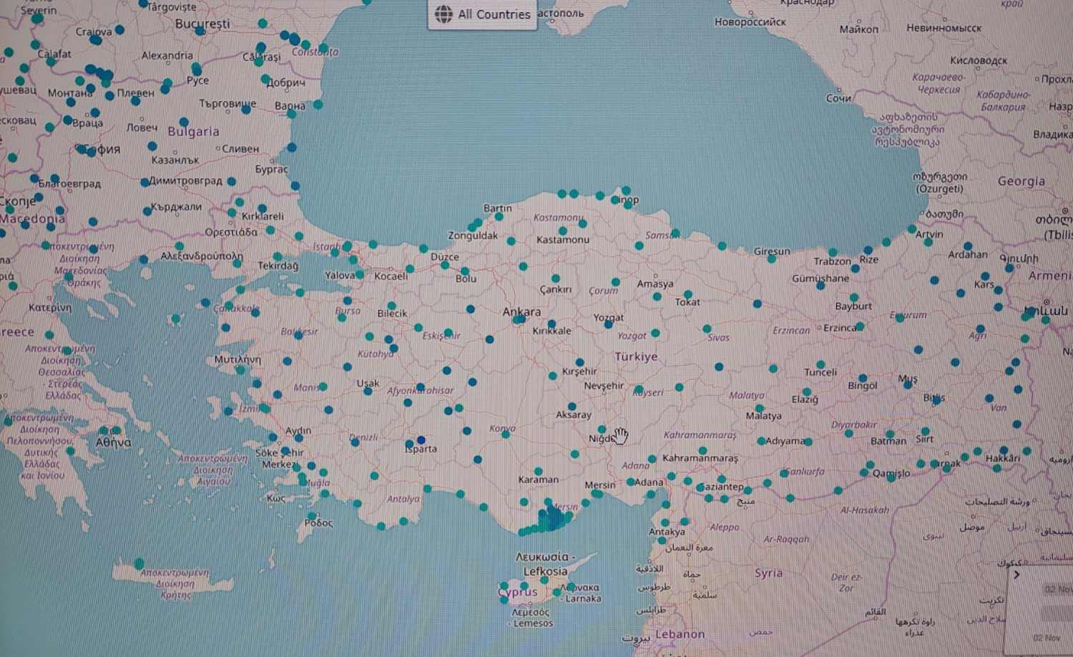
Ευρωπαϊκό Σύστημα EURDEP

Slide 6
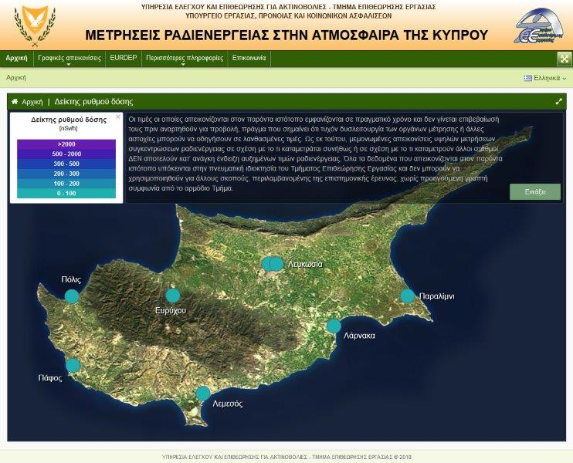
ΚΥΠΡΙΑΚΗ ΔΗΜΟΚΡΑΤΙΑ
Μετρήσεις επιπέδων ιονίζουσας ακτινοβολίας / ραδιενέργειας στην ατμόσφαιρα
Τμήμα Επιθεώρησης Εργασίας, Υπηρεσία Ελέγχου και Επιθεώρησης για Ακτινοβολίες, Υπουργείο Εργασίας
Έχουμε 8 σταθερούς σταθμούς μέτρησης ραδιενέργειας στην ατμόσφαιρα, υπό την εποπτεία του Τ.Ε.Ε.
Έχει προγραμματιστεί η τοποθέτηση δυο ακόμα, ένα στην Ίνια και ένα στο Παραλίμνι.
Τοποθετήθηκαν 3 αισθητήρες στη θάλασσα.
Η Κύπρος βρίσκεται περίπου 100 (Λευκωσία) χιλιόμετρα μακριά από το πυρηνικό εργοστάσιο. Μέση ταχύτητα ανέμων από Τουρκία προς Κύπρο (5 m/s) δηλ. απαιτούνται περίπου 330 λεπτά για να φτάσει στη Λευκωσία.

Slide 7
Μετρήσεις επιπέδων ιονίζουσας ακτινοβολίας / ραδιενέργειας στην ατμόσφαιρα, έδαφος, επιφανειακά ύδατα, τρόφιμα και άγρια ζωή
Σημερινή Κατάσταση
1. Τμήμα Επιθεώρησης Εργασίας υπεύθυνο για Μετρήσεις και Δειγματοληψία
Ατμοσφαιρικός αέρας
Ραδόνιο
Ύδατα
2. Χημείο του Κράτους (διενεργεί τις μετρήσεις)
Έδαφος
Ύδατα
Tρόφιμα (φρέσκα λαχανικά, φρούτα), Γάλα, Ζωοτροφές κ.ά.
3. Πολιτική Άμυνα
Σημείο Επαφής με το ECUIRE σε 24ωρη βάση
Καμιά επαφή με το EURDEP
4. Συμβούλιο Ακτινοπροστασίας και Πυρηνικής Ασφάλειας στο Υπουργείο Εργασίας

Slide 8
Μετρήσεις επιπέδων ιονίζουσας ακτινοβολίας / ραδιενέργειας στην ατμόσφαιρα, έδαφος, επιφανειακά ύδατα, τρόφιμα και άγρια ζωή
Σημερινή Κατάσταση
Σύμφωνα με την έκθεση της αρμόδιας επιτροπής της Ε.Ε. 03/2023, το Χημείο του Κράτους ΔΕΝ ΘΑ ΕΙΝΑΙ ΣΕ ΘΕΣΗ να ανταπεξέλθει σε περίπτωση ραδιολογικής κατάστασης έκτακτης ανάγκης.
ΑΙΤΙΟΛΟΓΗΣΗ «Υπάρχουν ελλείψεις σε προσωπικό αλλά και σε εξοπλισμό, που παρεμποδίζουν την ποιότητα και ποσότητα των μετρήσεων»
(Routine and emergency radioactivity monitoring arrangements
Monitoring of radioactivity in drinking water and foodstuffs 8 – 10 March 2023)

Slide 9

ΠΑΡΑΚΟΛΟΥΘΗΣΗ της ΚΑΤΑΣΤΑΣΗΣ πριν και μετά από ένα πιθανό συμβάν
Ραδιολογικές συνέπειες:
"NICHT alles was messbar ist, ist auch gefährlich", ΔΕΝ ΕΙΝΑΙ ΕΠΙΚΙΝΔΥΝΟ, ΟΤΙ ΕΙΝΑΙ ΜΕΤΡΗΣΙΜΟ.
Ραδιοϊσότοπα CS-137 και I-131
Αποτελούν περίπου το 95% της ολικής εκλυθείσας ακτινοβολίας.
Ο μεγαλύτερος κίνδυνος προέρχεται από την εσωτερική ακτινοβολία (εισπνοή, κατάποση) και λιγότερο από την εξωτερική ακτινοβολία (ατμόσφαιρα, έδαφος).
Ραδιολογικές συνέπειες: Το χειρότερο σενάριο
Σε περίπτωση σημαντικής έκλυσης ραδιενέργειας και καιρικών συνθηκών που θα φέρουν αέριες μάζες από την Τουρκία στην Κύπρο, οι μέγιστες τιμές που έχουν τεθεί για τη γεωργία στην Κύπρο θα μπορούσαν να ξεπεραστούν.
Τότε θα είναι απαραίτητος έλεγχος των ζωοτροφών και των τροφίμων.
Θα χρειαζόταν απαγόρευση εμπορίας μολυσμένων προϊόντων.
Κατά συνέπεια, θα ήταν απαραίτητο να ληφθούν εκτεταμένα μέτρα για την προστασία του πληθυσμού.
Γεωπολιτικές Συνέπειες, Εφιαλτικό Σενάριο
Η πιθανή Ηλεκτρική Σύνδεση Τουρκία – Κατεχόμενα
Πράσινη - Φθηνή Ενέργεια

Slide 10
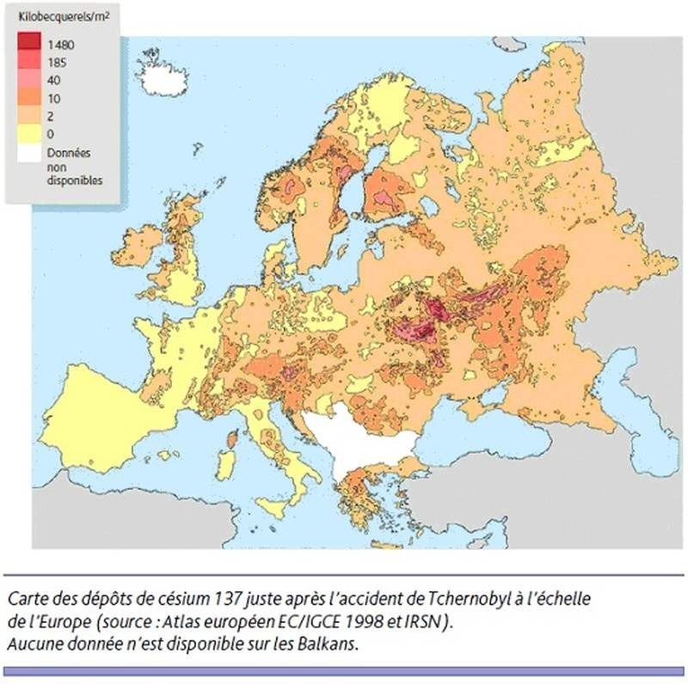

Slide 11
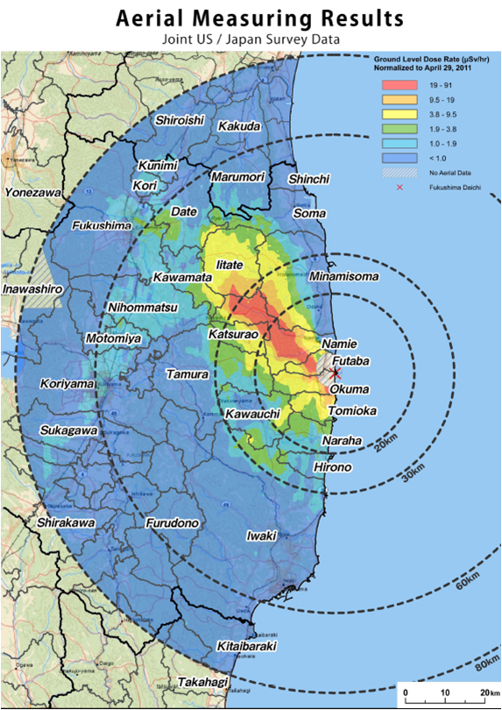
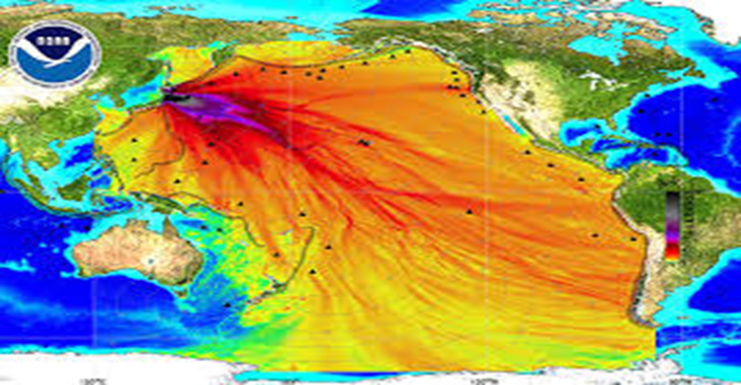
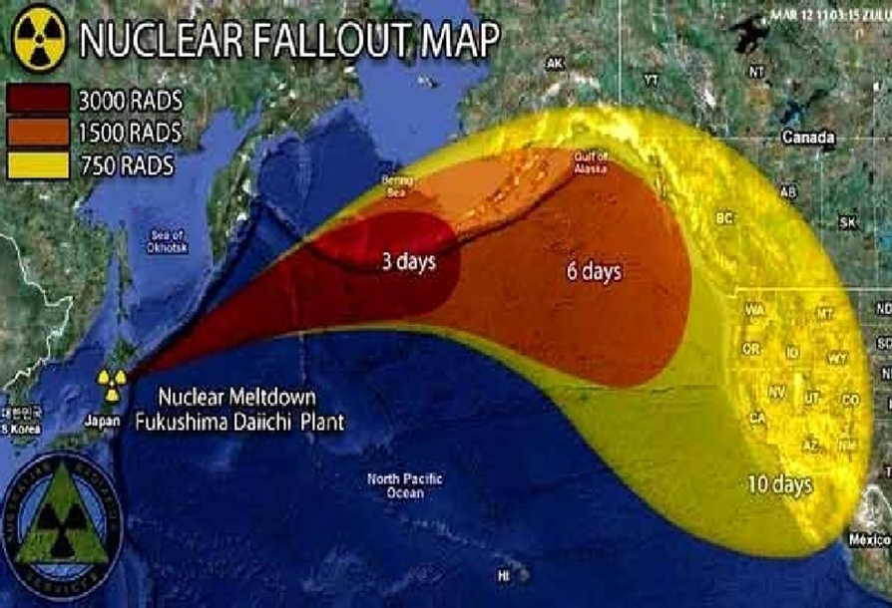

Slide 12


